Slide 1
Композиція фотографії

Slide 2
Види композиції
У художньому конструюванні існують три види композиції: фронтальна, об'ємна, глибинно-просторова:
Фронтальна композиція – це композиція, що розташована в одній площині.
Об’ємна – це композиція виробу, яку ми сприймаємо з усіх сторін.
Глибинно-просторова – ця композиція, що виконується з передаванням глибини простору.

Slide 3
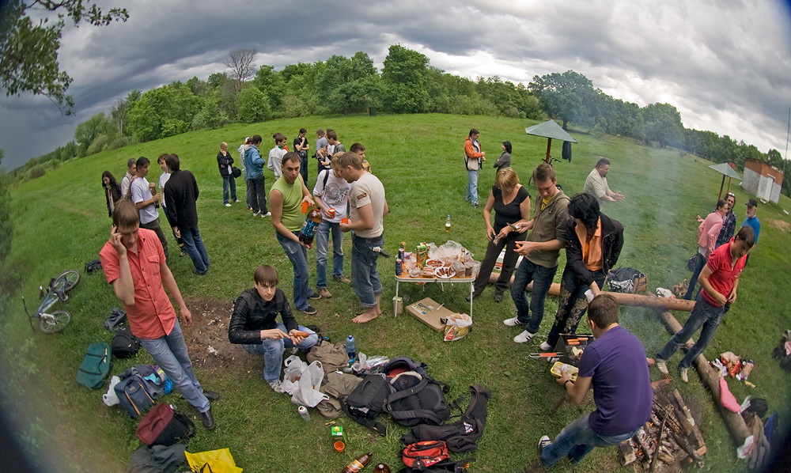
Загальний план
Поняття у фотографії, що визначає такий розмір зображення, коли людські фігури зображаються повністю разом з предметами, що їх оточують. Така композиція показує дію в цілому в навколишньому середовищі. До загальних планів відносять також зображення, зняті з великої відстані, коли фігури людей ледь помітні.

Slide 4
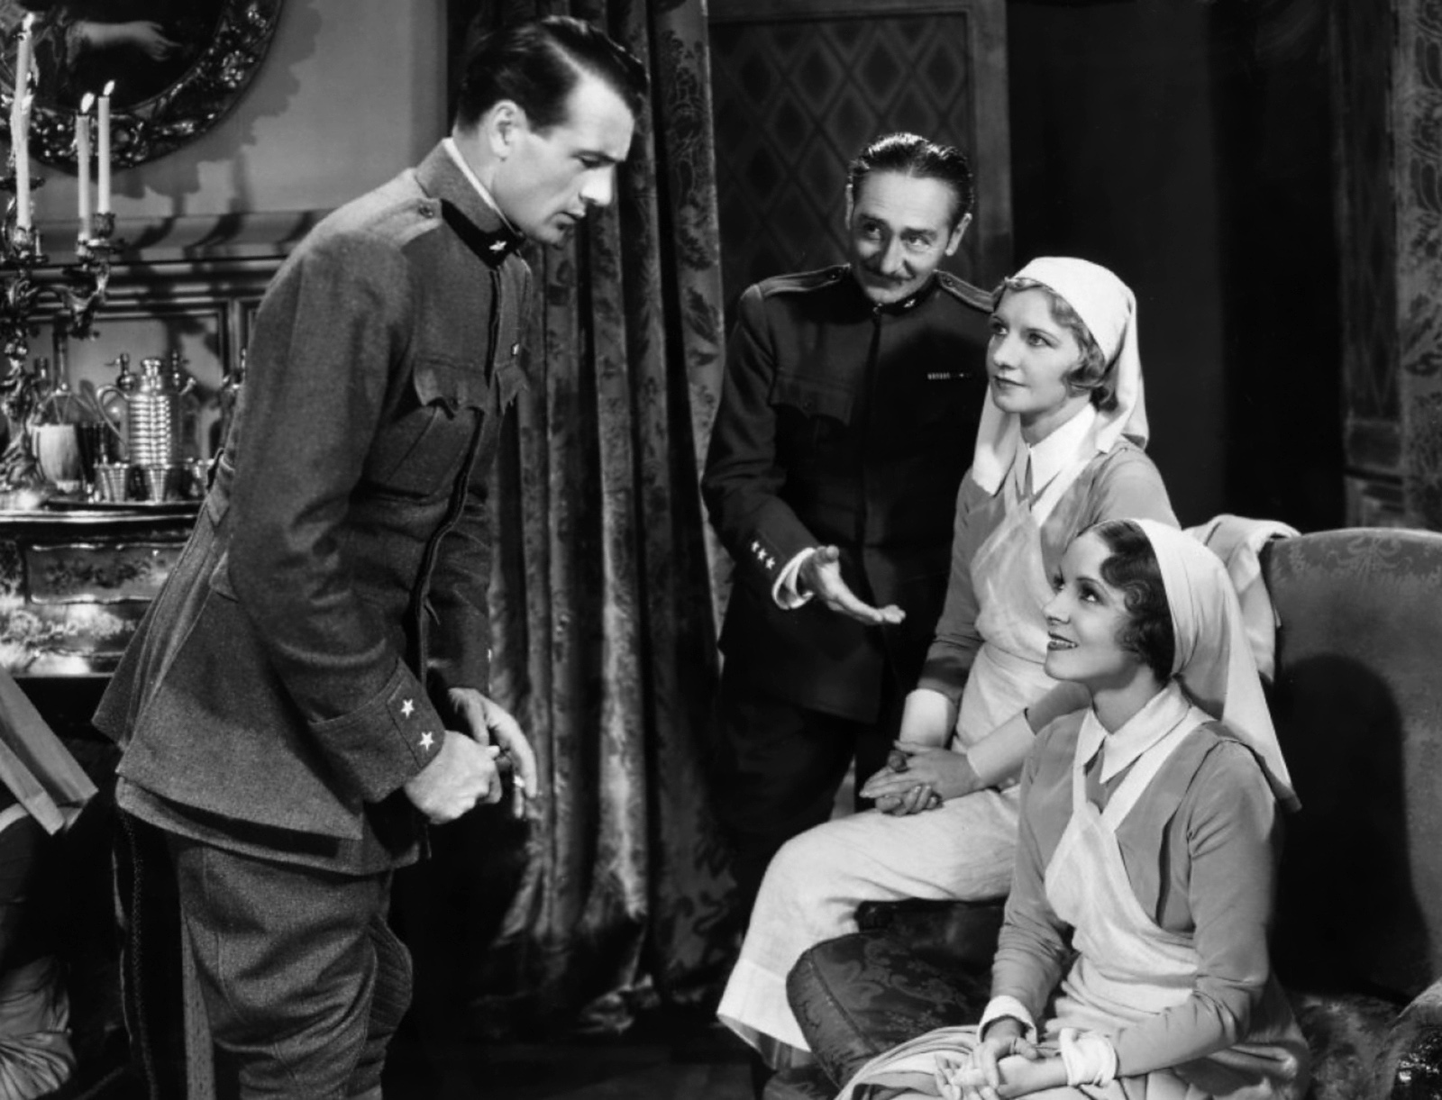
Середній план
Поняття у фотографії, що описує таке розташування камери, яке дозволяє акцентувати увагу глядача на тій чи іншій частині сцени, що виділяється з загального плану. Різниця між поняттями середнього і загального плану розмита і в різних кінематографічних школах відрізняється. У більшості випадків, середнім планом вважається така величина, при якій в кадрі видно дві-три людини, які ведуть діалог.

Slide 5
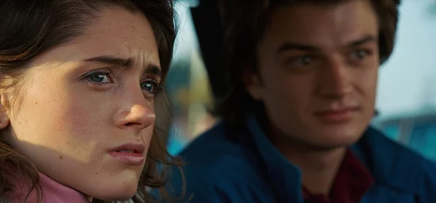
Крупний план
Поняття в кінематографі і на телебаченні, що позначає розташування камери, при якому більшу частину кадру займає особа людини. У фотографії великому плану найчастіше відповідає поняття «портрет». Ще більш велике зображення частини особи або невеликого предмета називається «деталь».
Великий план концентрує увагу глядача на конкретному персонажі та його переживаннях.

Slide 6
Ракурс як гострий композиційний прийом
Ракурс (або ракурс) (фр. raccourci — вкорочений від фр. raccourcir — вкорочувати) —
Перспективне зменшення різних частин віддалених предметів, фігур, архітектурних елементів і т. ін., що призводить до зміни їхніх звичних обрисів.
фотографія, кіно — Незвична для ока перспектива зображення предмета, спричинена непаралельністю площини світлочутливого шару фотоматеріалу до площини, в якій розташований предмет.
переносне значення — Кут зору, певний погляд, особливість явища.
Ракурс зумовлений точкою зору на натуру, а також положенням натури в просторі.

Slide 7
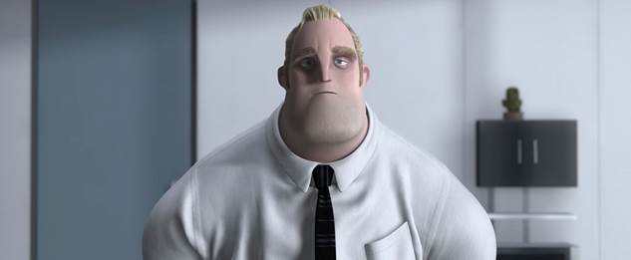
Зйомка на одному рівні
Коли позиція фотокамери - на тому ж рівні, що і об'єкт фотографії. Це нейтральний і природний ракурс.

Slide 8
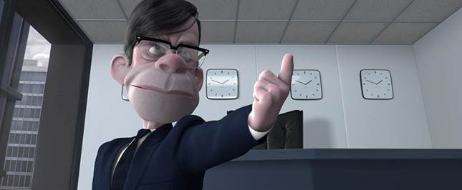
Нижній ракурс зйомки
Полягає в розташуванні фотокамери нижче об'єкта або суб'єкта зйомки. Досягнутим ефектом буде підведення суб'єкта, збільшення його розміру і значущості. Потрібно бути обережним при використанні цього ракурсу в близькому портретній зйомці.

Slide 9
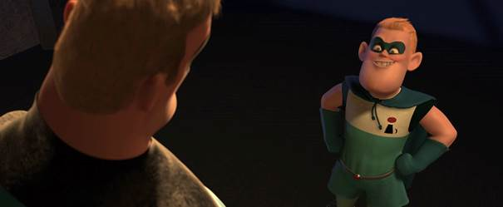
Верхній ракурс зйомки
Цей ракурс зйомки полягає в тому, щоб фотокамера перебувала вище об'єкта або суб'єкта фотографії. Зазвичай це зменшує значення суб'єкта по відношенню до інших елементів. Це робить його маленьким і смішним.

Slide 10
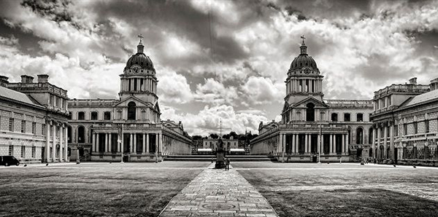
Симетрична побудова рівноваги в фотографії
Симетрична рівновага на фотографії досягається тоді, коли об'єкти з однаковим візуальним вагою будуть розміщені рівновіддалених від центру зображення. Але, створюючи таку композицію, необхідно враховувати, що порушити рівновагу може навіть невеликий елемент, присутній на одній з частин композиції, але відсутній на інший.

Slide 11
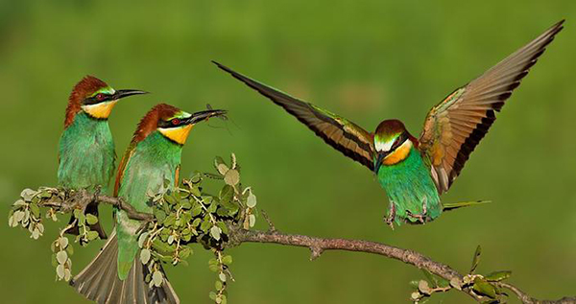
Асиметрична побудова рівноваги в фотографії
Асиметрична рівновага досягається тоді, коли елементи композиції, що знаходяться по різні боки від центру, мають однакову візуальну масу. Досягти рівноваги за допомогою асиметрії складніше, ніж в симетричній композиції, так як між композиційними елементами більш складні просторові відносини. Асиметрична рівновага більш динамічна і цікава для залучення уваги, ніж симетрична.

Slide 12
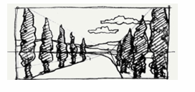
Лінійна перспектива
це закономірна зміна масштабів зображення різнопланових об'єктів, розташованих на площині. Іншими словами, це технічний малюнок, який використовує художник. Лінійна перспектива сприяє досягненню просторового зображення за допомогою зміни форми груп рослин і архітектурних елементів. Вона допомагає вкоротити або подовжити відстані між ними.

Slide 13
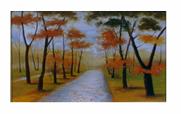
Повітряна перспектива
це зміна в кольорі і тоні предмета. Повітря рідко буває ідеально прозорим: дим, пил, водяні пари часто створюють серпанок, який змінює колір об'єктів вдалині. Цей ефект називається повітряною перспективою і знаходить відображення в трьох взаємопов'язаних явищах Відомий горизонт - це лінія, на якій сходяться земля і неба.

Slide 14
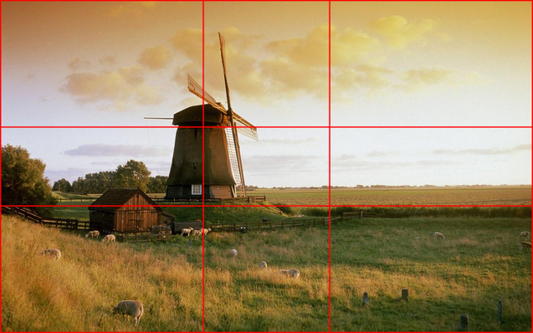
Принцип «золотого перетину»
Правило "золотого перетину" випливає із правила трьох третин – ділення кадру на дев’ять частин, завдяки лініям, по яких найпростіше орієнтуватися. Правило "золотого перетину" стверджує, що якщо ви розмістите основний об’єкт вашого кадру на одній із чотирьох точок перетину цих ліній, то отримаєте найбільш виграшну композицію.
Часто "Золотий перетин" називають "ідеальною пропорцією", адже завдяки йому зображення на фотографії легко сприймається людським оком та виглядає натуральним.
Саму назву "золотий перетин" вигадав знаменитий Леонардо да Вінчі й так вона увійшла в історію.

Slide 15
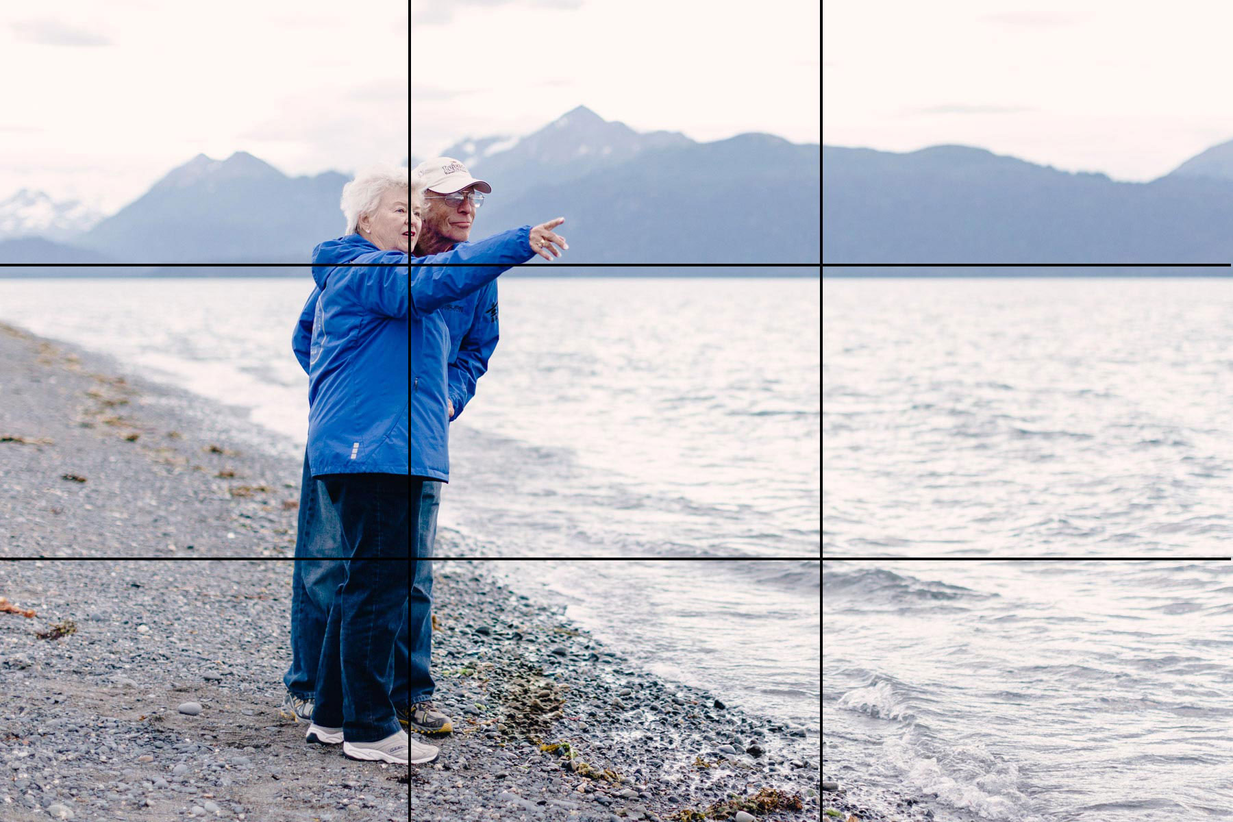
Правило третин у розподілі картинної площини
Правило стверджує, що зображення повинно розглядатися розділеним на дев'ять рівновеликих частин за допомогою двох рівновіддалених паралельних горизонтальних та двох паралельних вертикальних ліній. Важливі частини композиції мають бути розташовані уздовж цих ліній, або на їх перетині — в так званих точках сили. Прихильники цього принципу стверджують, що вирівнювання важливих частин за цими точками та лініями створює враження акцентування, більшої напруги, енергії та більшої зацікавленості до композиції, ніж просте розташування предмета фотографування в центрі кадру.

